Slide 1
UP DATE ProYECTO H4 PRO-212
INTEGRANTES: ALANOCA JHONATAN, CHOQUE MIJAIL Y CONDORI EDSON

Slide 2
Table of contents
01
02
03
04
05
OBJETIVOS
PROBLEMAS
ALCANCES
Objetivo general
Objetivos específicos
Los problemas que resuelve el programa
Los alcances que llegara tener el programa
LIMITES
PANTALLAS MUERTAS
Los limites que llegara tener el programa
Pantallas muertas del programa

Slide 3
01
OBJETIVOS
Objetivo general
Objetivos específicos

Slide 4
OBJETIVO GENeRAL
Facilitar la organización y la administración de la venta de componentes electrónicos mediante un sistema de ventas.

Slide 5
objetivos especificos
1
2
3
Utilizar el lenguaje de programación C# de visual Studio utilizando su interfaz gráfica(forms).
Desarrollar una base de datos que almacene los datos ingresados al sistema.
Utilizar una interfaz que conecte a C# con SQL server.

Slide 6
02
problemas

Slide 7

PROBLEMAS
La falta de organización en el inventario de una tienda.
La pérdida de datos.
Perdida de productos.
Sobreevaluación del precio original de los productos.

Slide 8
03
ALCANCES

Slide 9
ALNCACES
02
04
El programa al ser uno de escritorio está menos expuesto a sufrir algún tipo de robo de datos por terceros mediante internet.
El programa permite evitar la pérdida de datos.
03
01
El programa le da más control al gerente de la tienda para evitar ciertos percances que se puedan llegar a presentar.
El programa organizara y administrara un sistema de ventas e inventario.

Slide 10
04
LIMITES

Slide 11
LIMITES
LIMITE 1
LIMITE 2
El programa de ser desarrollado en el parámetro de todo lo aprendido en la asignatura.
El programa no permite almacenar datos en la nube, ya que estos se almacenan directamente con la base de datos del ordenador.
LIMITE 3
LIMITE 4
El programa está limitado a ser una aplicación de escritorio.
El Programa no puede sobrepasar la cantidad de memoria asignada por el equipo.

Slide 12
05
PANTALLAS MUERTAS

Slide 13
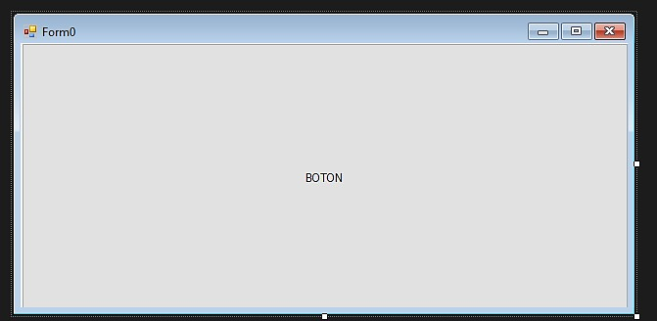
PANTALLAS MUERTAS

Slide 14
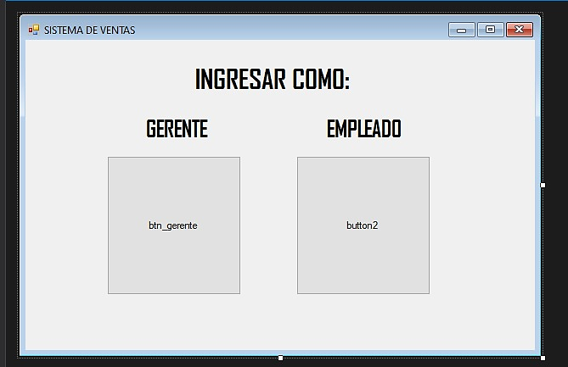

Slide 15
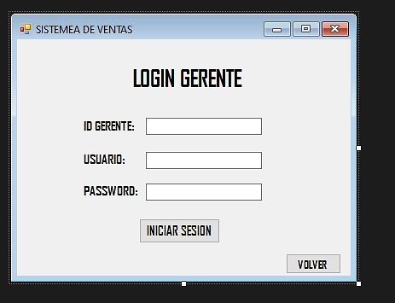

Slide 16
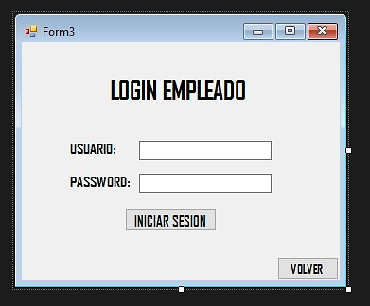

Slide 17
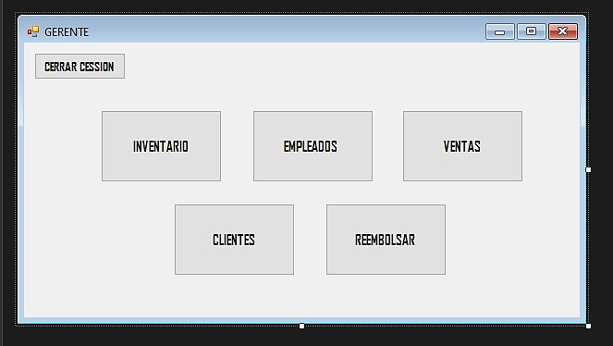

Slide 18
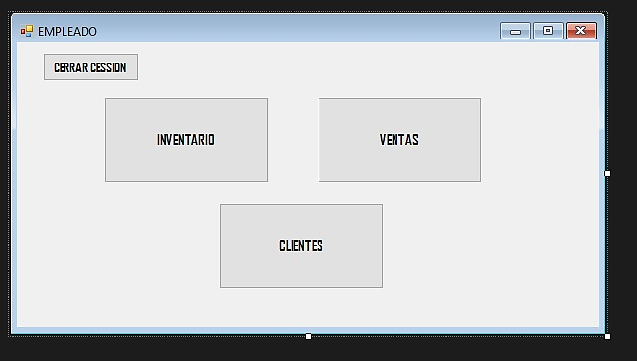

Slide 19
GRACIAS POR SU ATENCION

